Slide 1

Progetto:
Sistemi Intelligenti
Machine Learning
Deep Learning
Maurizio Brini
A.A 2023/2024

Slide 2



SISTEMI INTELLIGENTI
Scraper di recensioni di ristoranti

Slide 3

Framework Utilizzato
Impostazioni
Oggetto Recensione
BOT_NAME
USER_AGENT
CONCURRENT_REQUESTS (50000)
DOWNLOAD_DELAY (0,1)
Quote
Review
Restaurant_name
Rating
Address
File Principali
items.py
settings.py
reviews_spider.py

Slide 4
TRIPADVISOR
start_requests(): 20 url, 20 città, in parallelo
parseTripAdvisorRestaurants(): accesso ai 30 ristoranti migliori della città
parseTripAdvisorRestaurant(): memorizzazione 10 recensioni della pagina corrente e gestione della paginazione

Slide 5
RECENSIONI ESTRATTE
251230 da 5 stelle
71013 da 4 stelle
18596 da 3 stelle
7893 da 2 stelle
6379 da 1 stella
Dataset
Sbilanciato

Slide 6
QUANDOO
start_requests(): 11 url, 11 città
parseQuandooRestaurants(): parametro sortTypeId concatenato agli url individuati
parseQuandooRestaurant():
La paginazione tiene conto della necessità di pessime recensioni. Estratte esclusivamente le recensioni italiane.

Slide 7
RECENSIONI ESTRATTE
3383 da 5 stelle
3584 da 4 stelle
2183 da 3 stelle
241 da 2 stelle
145 da 1 stella

Slide 8
YELP
start_requests(): 17 url, 17 città
parseYelpRestaurants(): parametro rr (da 1 a 4) concatenato agli url individuati, 4 chiamate.
parseYelpRestaurant(): Incompatibilità tra scrapy e Javascript. Necessario accesso ad API. Paginazione gestita con parametri totalResults e startResults

Slide 9
RECENSIONI ESTRATTE
Scraper riconosciuto come bot,
Richieste http interrotte
371 da 4 stelle
50 da 3 stelle
7 da 2 stelle

Slide 10
MACHINE LEARNING
Sentiment Analysis delle recensioni di ristoranti
Utilizzo del dataset ricavato nella fase precedente
Output del tipo: 0/1
0: recensione negativa (da 1 a 3 stelle)
1: recensione positiva (4 o 5 stelle)
Addestramento di Random Forest Classifier e Naive Bayes Classifier

Slide 11
BILANCIAMENTO DATASET
335.737 recensioni “positive”
40.100 recensioni “negative”
40.100 recensioni “positive
20.050 recensioni da 5 stelle
20.050 recensioni da 4 stelle

Slide 12
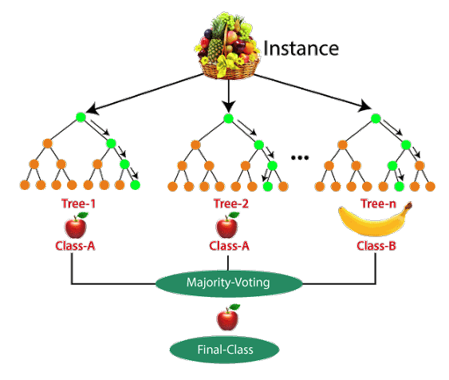
RANDOM FOREST CLASSIFIER
BAGGING: combinazione di più output
Training Indipendente:
overfitting ridotto
Bootstrapping:
N record e m feature selezionate
Majority Voting (aggregazione):
Selezionato il risultato più comunemente predetto

Slide 13
NAIVE BAYES CLASSIFIER
Teorema di Bayes
Feature indipendenti tra loro
Naive

Slide 14



TESTING
DataFrame
MultinomialNB()
RandomForestClassifier()

Slide 15



TEXT PROCESSING
Rimozione punteggiatura
Rimozione spazi consecutivi
Conversione in minuscolo
Rimozione stopword italiane
Lemmatizzazione
Analisi delle frequenze

Slide 16
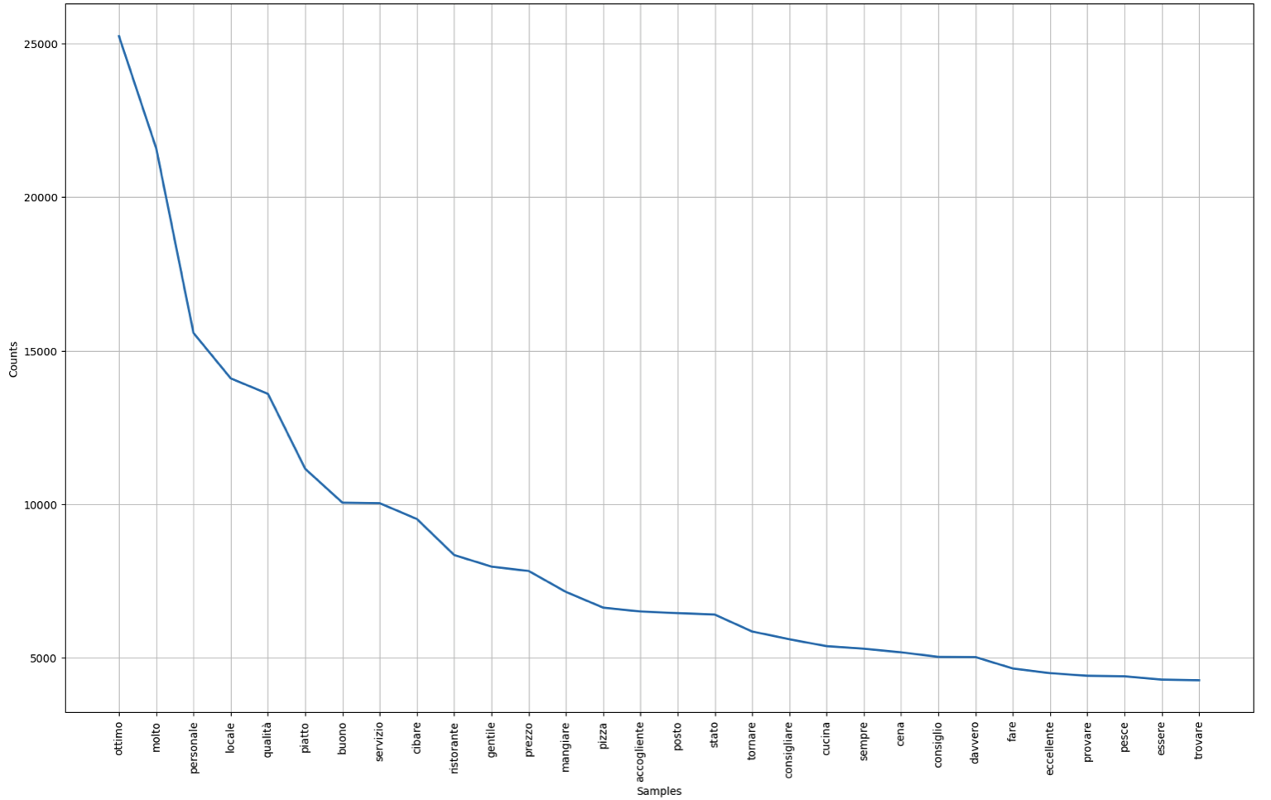
DISTRIBUZIONE 5 STELLE

Slide 17
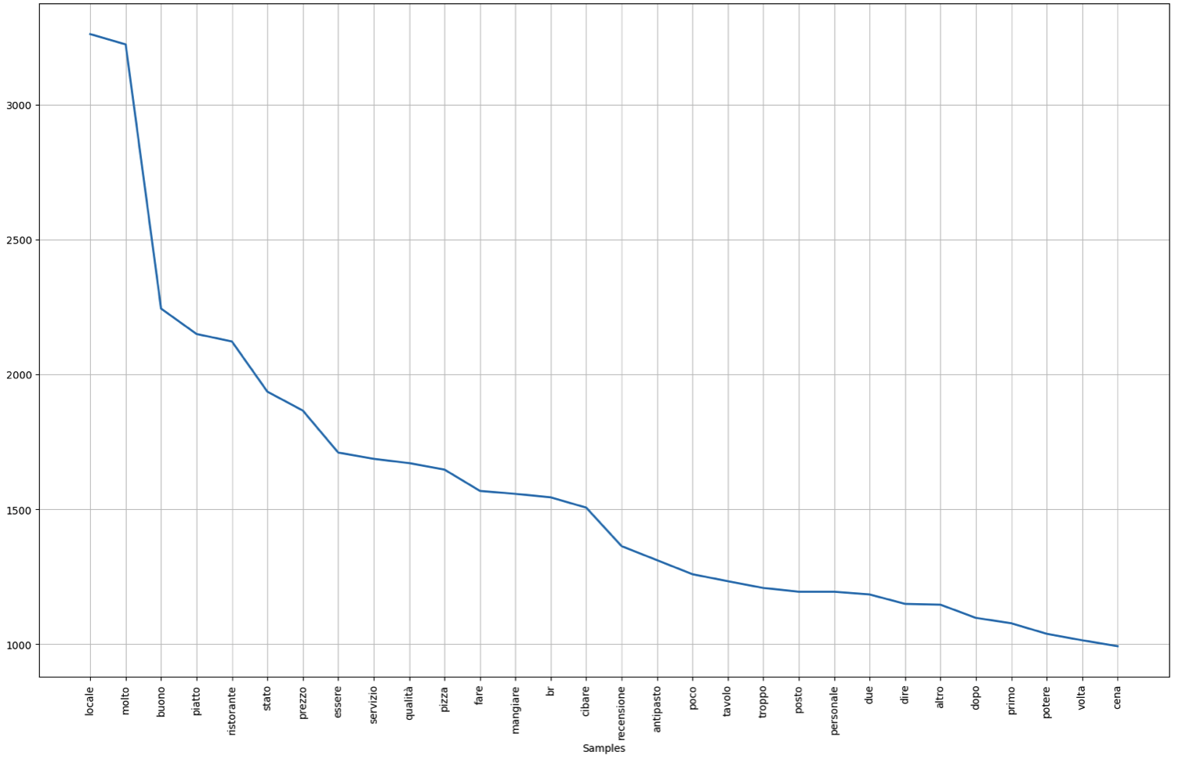
DISTRIBUZIONE 1 STELLA

Slide 18
TRAINING
Count Vectorization
Train/Test split: 75/25

Slide 19
PARAMETRI RANDOM FOREST
bootstrap: valore booleano per attivare/disattivare i campioni di bootstrap
max_depth: profondità massima che possono raggiungere gli alberi
minSamplesLeaf: numero minimo di osservazioni che i nodi risultanti da uno split decisionale devono contenere.
minSamplesSplit: numero minimo di osservazioni che un nodo deve contenere per essere splittato.
n_estimators: numero di alberi di decisione nel classificatore
criterion: metrica di scelta dello split migliore: ‘entropy’, ‘log_loss’, ‘gini’

Slide 20
TESTING RANDOM FOREST
Test iniziale: n_estimators = 10, criterion = ‘entropy’
FINE TUNING PARAMETRI:
Grid Search Casuale: 100 combinazioni, 3 misurazioni su ognuna
Grid Search Esaustiva: 36 combinazioni, 3 misurazioni su ognuna
Accuracy: 0,784
Accuracy: 0,815
Spazio di ricerca ristretto
bootstrap: True
max_depth: None
minSamplesLeaf: 2
minSamplesSplit: 2
n_estimators: 1000
criterion: entropy
Accuracy: 0.818

Slide 21
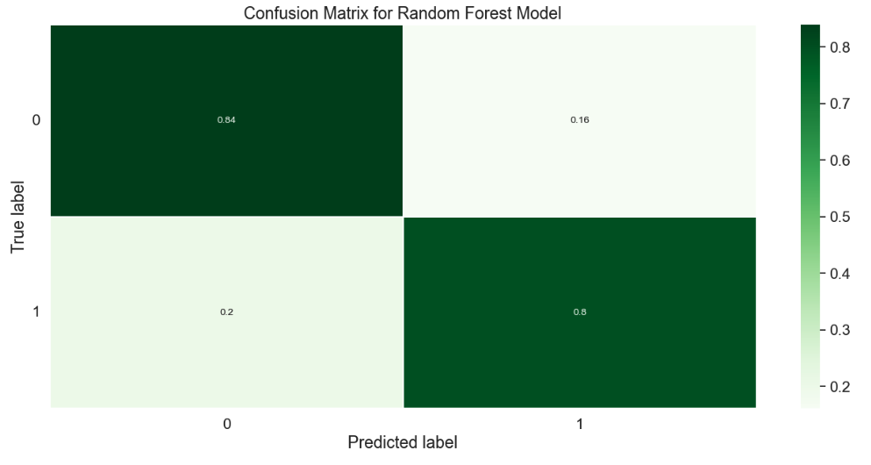

Slide 22
TESTING NAIVE BAYES
Parametro alpha: regola lo smoothing di Laplace
Grid Search esaustiva:
alpha = 0,0001
accuracy = 0,821

Slide 23
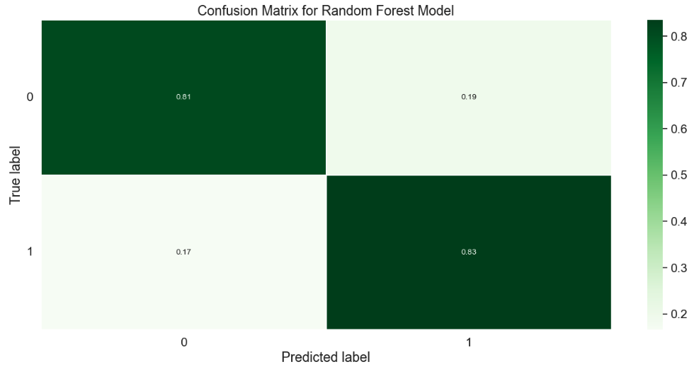

Slide 24
DEEP LEARNING
Studio di BERT
Testing di BERT sulla Text Summarization
Valutazione Risultati

Slide 25
BERT
Basato su Transformer
Addestrato su Wikipedia (2.5 miliardi di parole) e BookCorpus di Google (800 milioni di parole)
Bi-Directional Encoder Representations Transformer: logica Bidirezionale
Crea un modello di linguaggio: impila blocchi di encoding del Transformer
In fase di pre-training attua Masked Language Model e Next Sentence Prediction contemporaneamente

Slide 26
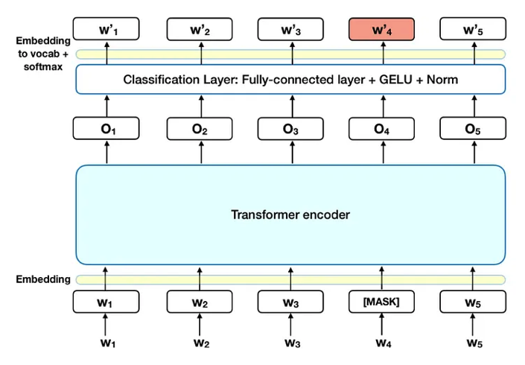
MASKED LANGUAGE MODEL (MLM)
15% delle parole mascherate
Classification layer
Apprendimento embedding contestuali delle parole

Slide 27
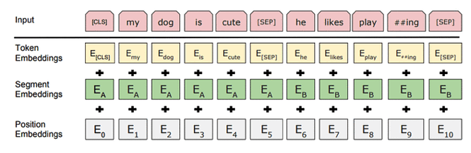
NEXT SENTENCE PREDICTION
Apprendimento relazione tra frasi
50 % delle frasi sconnesse tra loro
Token [CLS] all’inizio e token [SEP] alla fine delle due frasi
[CLS] convertito in un vettore 2x1 per effettuare classificazione binaria

Slide 28
TESTING
Dataset utilizzato: Cornell Newsroom
Testing effettuato su 10 articoli
Simulazione dello stesso rateo di compressione delle sintesi del dataset
Metriche: ROUGE, F1, Chat GPT

Slide 29
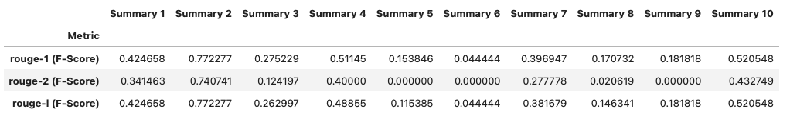
TESTING: ROUGE
ROUGE-1: Overlap di uni-grammi
ROUGE-2: Overlap di bi-grammi
ROUGE-L: lunghezza delle sotto-sequenze di parole in comune
Pessimi risultati perchè ROUGE non considera la semantica delle parole

Slide 30
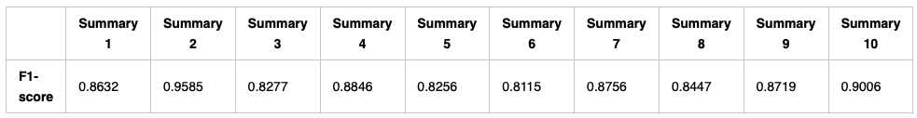
TESTING: BERTSCORE
BERTScore misura la similarità tra due frasi usando gli embedding di BERT
Permette di calcolare precision, recall e F1-score
F1-score medio: 0.8664

Slide 31
TESTING: CHATGPT
Un buon riassunto deve avere 4 caratteristiche:
RILEVANZA: Selezione delle informazioni salienti dalla sorgente. La sintesi deve contenere solo le informazioni più importanti del documento originale
COERENZA: Il riassunto deve essere ben strutturato e organizzato. Non deve essere un insieme di informazioni ma deve costruire un discorso coerente a partire dalla prima frase fino all'ultima
CONCORDANZA: Un riassunto, per essere concordante con il documento originale, deve riportare solo fatti e affermazioni che sono contenute in esso
SCORREVOLEZZA: La qualità del riassunto in termini di grammatica, punteggiatura, scelta delle parole e struttura delle frasi

Slide 32
ESEMPIO:RILEVANZA
I will be giving you an article and his respective summary to be evaluated based on the following metrics.
RELEVANCE:
selection of important content from the source. The summary should include only important information from the source document.
STEPS TO EVALUATE RELEVANCE:
Read the summary and the source document carefully.
Compare the summary to the source document and identify the main points of the article.
Assess how well the summary covers the main points of the article, and how much irrelevant or redundant information it contains.
Assign a relevance score from 1 to 5.

Slide 33

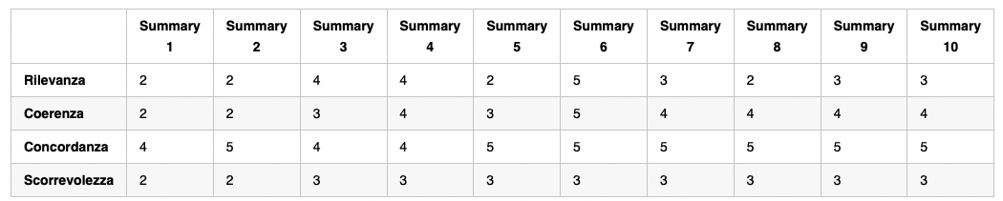
RISULTATI
Come previsto buoni risultati in Concordanza e Scorrevolezza (riassunti estrattivi)
Maggiori difficoltà nella Rilevanza e Coerenza

